Slide 1
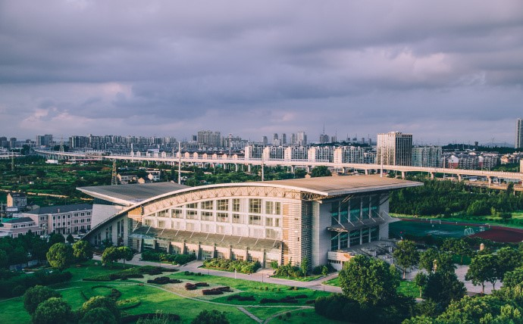
高等数学（上）
南京信息工程大学 数学与统计学院
大学数学部 高等数学教学团队

Slide 2
第一章 函数与极限
第一节 函数与极限
1
集合
2
函数
3
函数的几种特性
4
初等函数
5
内容小结

Slide 3
函数与极限
掌握集合、区间、邻域、函数等基本概念
掌握函数的基本特性与判别
掌握复合函数与初等函数有关的概念
掌握反三角函数、常见分段函数的图形与性质
重难点
重点：邻域的概念、函数的四种特性、复合函数与初等函数
难点：函数特性的数学语言描述，狄利克雷函数、反三角函数
教学目标

Slide 4
函数与极限
一、集合
1、常量与变量
常量：在某一过程中保持一定数值的量，可用 表示.
变量：在某一过程中变化着的量，常用 表示.
2、数集定义：单个变量的取值范围.
不含任何元素的集合称为空集，记作 .

Slide 5
函数与极限
3、常用数集
（1）记号：
——自然数集；
——整数集；
——有理数集；
——实数集；
——非负实数集；
——正整数集.
（2）区间：有限区间与无限区间.
如： 开区间
闭区间

Slide 6
函数与极限
半开半闭区间
——无限区间
全体实数的集合 是无限的开区间.
注：通常用“区间I”代表各种类型的区间.

Slide 7
函数与极限
（3）邻域
点 的邻域：以点 为中心的任何开区间称为点 的邻域，
记作
点 的 邻域：设 是一正数，
点 称为邻域的中心， 称为邻域的半径.
——与点 的距离小于 的一切点 的全体.

Slide 8
函数与极限
点 的去心 邻域，
记作
这里 就表示
点 的左 邻域：
开区间
点 的右 邻域：
开区间

Slide 9
函数与极限
二、函数
1、定义
设数集 如果对于任意的 ， 按照某对应法则，
总有唯一确定的值与之对应，则称 是 的函数，并称
为自变量， 为因变量，记作
其中，数集 称为函数 的定义域，记作 ，即

Slide 10
函数与极限
注：1) 当 时，称 为函数在点 处的函数值.
函数值全体所构成的集合称为函数
的值域，记作 或 ，即
2)定义域和对应法则称为函数的两要素.
如：
与 是同一函数，
与 不是同一函数，

Slide 11
函数与极限
3) 函数的定义域通常有两种情形：
①具有实际背景的函数，需要根据实际背景中变量的实际意义确定；
②抽象地用算式表达的函数，只需要确定该函数的自然定义域，即使得算式有意义的一切实数组成的集合.
例如，

Slide 12
函数与极限
例1 求下列函数的定义域.
（1）
（2）
解
（1）
（2）

Slide 13
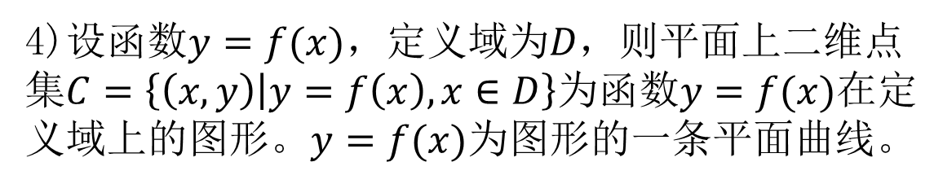
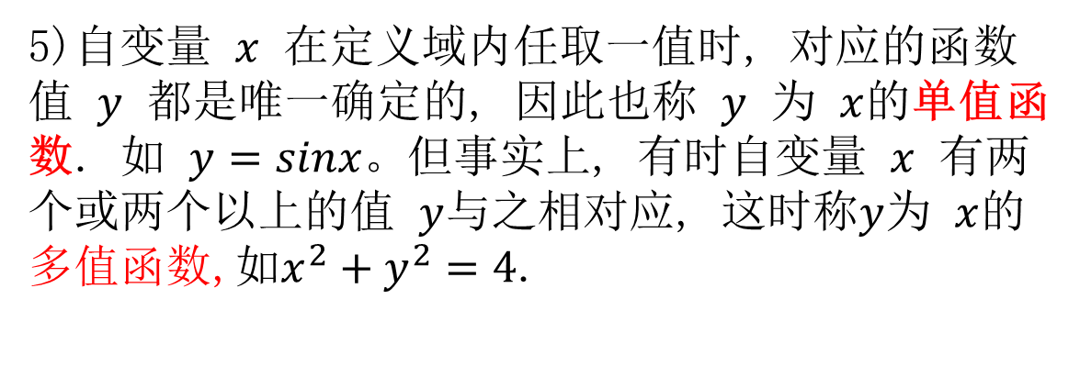
函数与极限
4)设$函数y=f(x)，$定义域为$D，$则平面上二维点集$C=\left\{\left(x,y\right) | y=f\left(x\right),x∈D\right\}为函数y=f(x)在$定义域上的图形。$y=f(x)为$图形的一条平面曲线。
5)自变量 $x$ 在定义域内任取一值时, 对应的函数值 $y$ 都是唯一确定的, 因此也称 $y$ 为 $x$的单值函数. 如 $y=sinx。$但事实上, 有时自变量 $x$ 有两个或两个以上的值 $y$与之相对应, 这时称$y$为 $x$的多值函数,如$x^{2}+y^{2}=4$.

Slide 14
函数与极限
2.函数的表示法
（1）表格法：如平方根表，三角函数表.
（2）图形法：坐标平面上的点集
则函数 对应于一条曲线.
（3）解析法(公式法)：显式、隐式、参数式.
如：

Slide 15
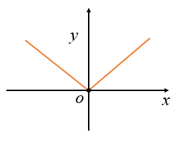
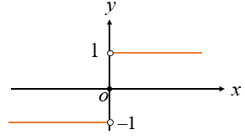
函数与极限
3. 分段函数：
（1）绝对值函数
其定义域为 ， 值域为
（2）符号函数
其定义域为 ， 值域为

Slide 16
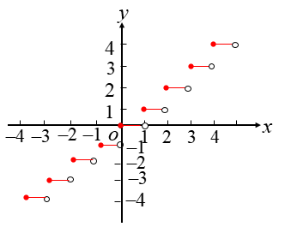
函数与极限
（3）取整函数
不超过 的最大整数称为 的整数部分, 记作
其定义域为 ， 值域为
其图形为阶梯曲线.
如：

Slide 17
函数与极限
（4）狄利克雷函数
y
1
•
x
o
无理数点
有理数点

Slide 18
隐函数及由参数方程所确定的函数的导数 相关变化率
4.隐函数：
定义
显函数：形如 的函数形式. 如 .
隐函数：由方程 所确定的函数形式.如方程
隐函数的显化：把一个隐函数化成显函数，即由
解出 .
问题：是不是所有的隐函数均可以显化？

Slide 19
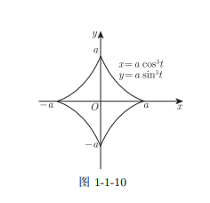
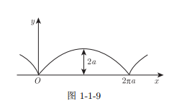
隐函数及由参数方程所确定的函数的导数 相关变化率
5.参数方程
定义：若参数方程 确定y与x间的函数关系，称此
函数关系表达的函数为由参数方程确定的函数.

Slide 20
函数与极限
三、函数的几种特性
符号： ─任意确定的，任意给定的； ─存在.
1、函数的有界性：设函数
的定义域为 .
数集 .
（1）若 ,使得对
有
成立，
则称函数
在数集 上有上界且
为 在数集 上的一个上界.

Slide 21
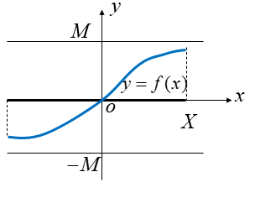
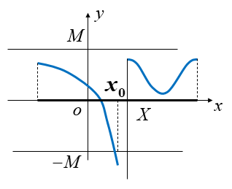
函数与极限
（2）若 ,使得对
有
成立，
则称函数
在数集 上有下界且
为
在数集
上的一个下界.
（3）若 在数集 上即有上界又有下界，
则称函数
在数集 上为有界函数，否则称函数无界.

Slide 22
函数与极限
注：
（1） 在数集 上有界
对 ，有
（2） 在数集 上无界
存在 ,使得
例如：
(1) 在 上是有界的：
(2) 函数 在开区间 内是无上界的，
有下界
在开区间 内是有界的.

Slide 23
函数与极限
2. 函数的单调性:设函数 的定义域为 ，区间
如果对于区间 上的任意两点 及 ，当 时，有
（1） ，则称函数 在区间 上是单调增加的；
（2） ，则称函数 在区间 上是单调减少的；
y
y
o
x
o
x

Slide 24
函数与极限
单调增加和单调减少的函数统称为单调函数.
例如：函数 在区间 上是单调减少的,
在区间 上是单调增加的,
在 上不是单调的.

Slide 25
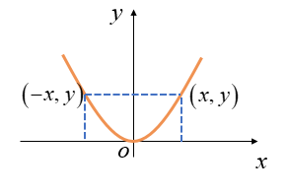
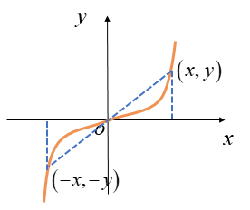
函数与极限
3. 函数的奇偶性:设 关于原点对称，对于 ，有
（1） ，称 为偶函数,
（2） ，称 为奇函数,
例如：
都是偶函数；
都是奇函数；
是非奇非偶函数.

Slide 26
函数与极限
4. 函数的周期性:设 的定义域为 ，如果存在一个
正数 ，使得对于任一 ,有 ,且有
称 为周期函数, 称为 的周期.
注：1)通常说周期函数的周期是指其最小正周期.但并不
是所有周期函数都有最小正周期的，如常数函数.
2) 周期函数的图形特点：在函数的定义域内, 每个
长度为 的区间上, 函数有相同的形状.

Slide 27
函数与极限
例2 证明狄利克雷函数
是周期函数，但无最小正周期.
证明
当 时，对 ，有 ，因此有
当 时，则 ，因此有
综上可知，对 ， 恒有
所以任意有理数均为 的周期，正有理数无最小值，得证.

Slide 28
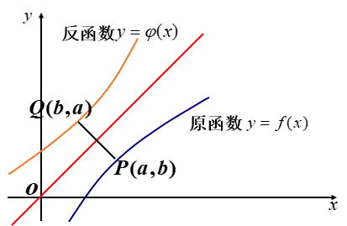
函数与极限
四、初等函数
1. 反函数：设函数 的定义域为 ，值域为 ，
为 的反函数，其定义域为 ，
值域为 .对于反函数
来说，原来的函数
称为原函数.
注：原函数与反函数的图像关于 对称.

Slide 29
函数与极限
2. 反函数存在定理：如果函数 单调，其反函数
必存在，且有相同的单调性.
例3 求正弦函数 在 上的反函数.
解
函数 在 上单调增加，且值域为 .
由反函数存在定理知，该函数一定存在反函数
记作 ,因此 为 的反函数.具体如下

Slide 30
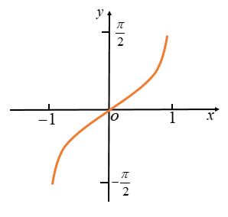
函数与极限
（1）反正弦函数
定义域为 ，值域为 ，图形如下图

Slide 31
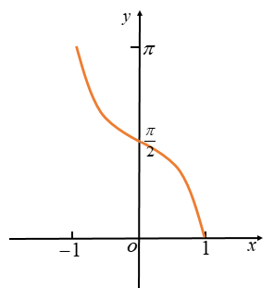
函数与极限
（2）反余弦函数
定义域为 ，值域为 ，图形如下图

Slide 32
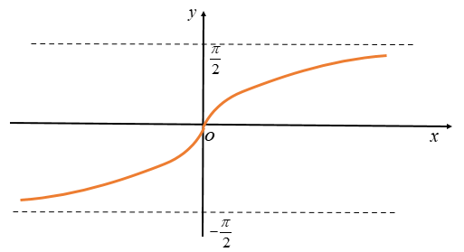
函数与极限
（3）反正切函数
定义域为 ，值域为 ，图形如下图

Slide 33
函数与极限
2. 复合函数：函数 定义域为 , 函数
在 上有定义且 ，则 称为由函数
与 构成的复合函数，其中 ，变量
称为中间变量. 记作
注：1）函数 的值域落在函数的 定义域内.
2) 不是任何两个函数都可以复合成一个复合函数的.
如函数 ， 不能构成复合函数,
3) 复合函数可以由两个以上的函数经过复合构成.

Slide 34
函数与极限
例4 下列函数是由哪些函数符合而成的？
（1）
（2）
解
（1）
（2）

Slide 35
函数与极限
3. 函数的四则运算
设函数 的定义域分别为 ,令
则可定义如下的四则运算：

Slide 36
函数与极限
例5 若函数 的定义域为 ，证明必存在 上的
偶函数 及奇函数 ，使得
证明
由于 的定义域关于原点对称，令
则
其中 为偶函数， 为奇函数.

Slide 37
函数与极限
4.基本初等函数：
（1）幂函数：
（ 是常数)；
（2）指数函数：
（ 且 )；
（3）对数函数：
（ 且 )；
特别当 时, 记为 .
（4）三角函数：①弦函数
②切函数

Slide 38
函数与极限
③割函数
（正割），
（余割），
注：
（5）反三角函数：

Slide 39
函数与极限
5. 初等函数：由常数和基本初等函数经过有限次的
四则运算和有限次的函数复合步骤所构成并可用一个
式子表示的函数.
例如：
又如
也是初等函数. 事实上，
故 是初等函数.

Slide 40
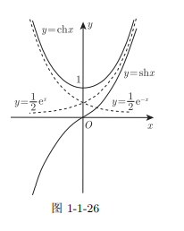
函数与极限
6.双曲函数：
双曲正弦：
双曲余弦：
双曲正切：
反双曲函数：
注：双曲函数和反双曲函数也是初等函数.

Slide 41
函数与极限
例6 设
求
解
当 时， ，故
当 时， ，故
当 时， ，故
综上可得

Slide 42
函数与极限
例6 设
求
续解
同理可得

Slide 43
函数与极限
五、内容小结
1、基本概念：集合, 区间, 邻域, 常量与变量, 绝对值.
2、函数的概念.
3、函数的特性：有界性,单调性,奇偶性,周期性.
4、反函数，复合函数，初等函数.

Slide 44
欲望以提升热忱，
毅力以磨平高山。

